Slide 1
총장님 타이쿤
게임 소프트웨어전공 15학번
B577027 이재형
Pathfinging 발표
Notes:
안녕하십니까 게임소프트웨어전공 15학번 이재형 졸업작품 총장님타이쿤 발표 시작하겠습니다

Slide 2
목 차
Pathfinding 개요
영상 시연
주요 코드
Notes:
게임 개요 보여드리고 영상 시연하면서 대략적으로 소개드린 다음 디테일한 진행상황 말씀드리고 향후 개발 예정인 부분들 까지 발표하겠습니다

Slide 3
Pathfinding 개요
시스템 개요
시스템 기반
알고리즘
적용 대상
탐색 방법
졸업작품
총장님 타이쿤
BFS
너비 우선 탐색
NPC
(학생, 교수 등)
Raycast
Notes:
총장님 타이쿤은 PC게임이며 제목에서 보다시피 대학교를 경영하는 시뮬레이션 타이쿤입니다.
꾸미기와 경영을 좋아하는 대학생을 타겟으로 컨텐츠를 구성할 예정이며, 사용한 툴은 유니티와 3d맥스입니다.

Slide 4
영상 시연
Youtube
https://youtu.be/NHlN2bl2IXI
Notes:
메인화면
반응형 튜토리얼
타이쿤식 카메라 무빙
UI 언급
건설 가능 구역 제한

Slide 5
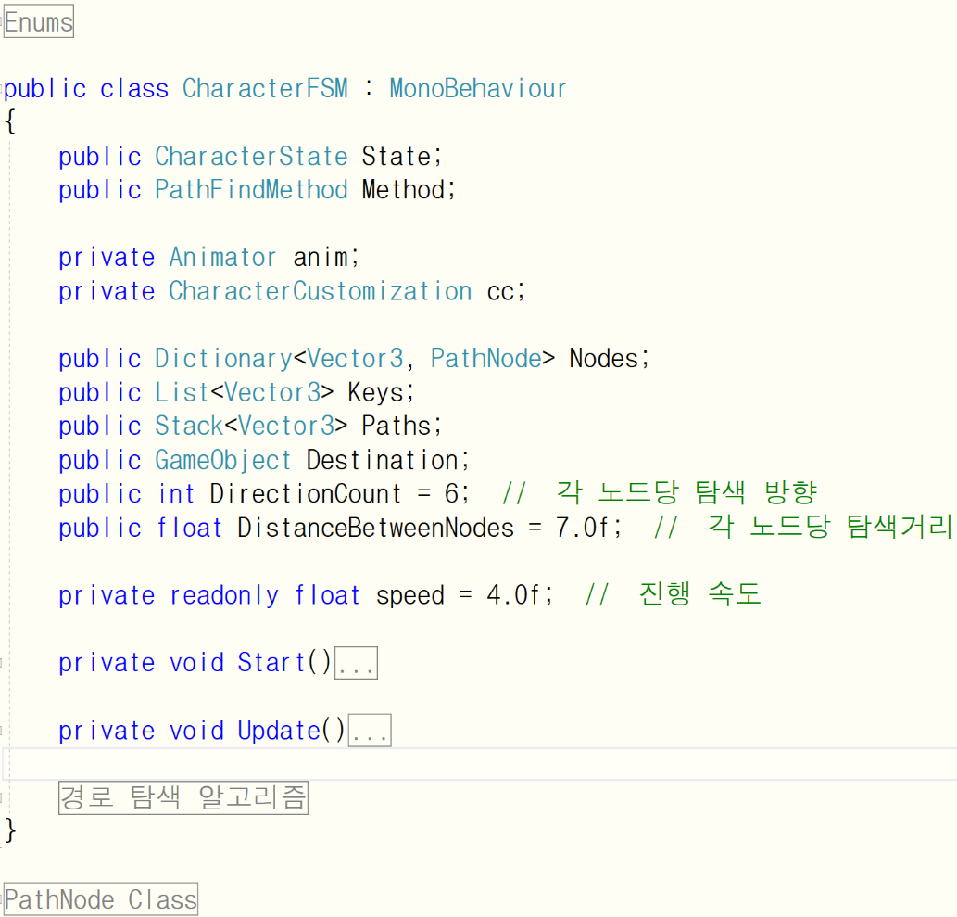
주요 코드
CharacterFSM.cs
Class
Dictionary, List, Stack
탐색 방향, 거리
Notes:
영상에서 보신것처럼 진행되는 튜토리얼은 델리게이트 체인을 응용한 옵저버 패턴으로 구현하여 플레이어의 행동에 반응하여 진행되도록 설계했습니다.

Slide 6
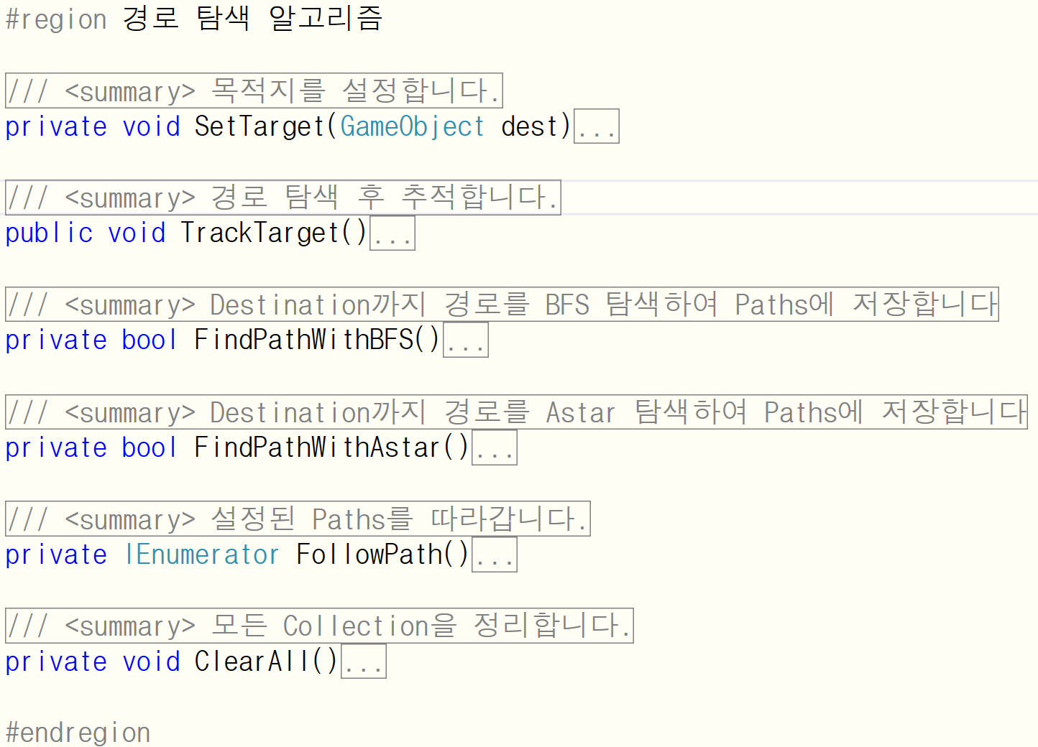
주요 코드
CharacterFSM.cs
Methods
Notes:
영상에서 보신것처럼 진행되는 튜토리얼은 델리게이트 체인을 응용한 옵저버 패턴으로 구현하여 플레이어의 행동에 반응하여 진행되도록 설계했습니다.

Slide 7
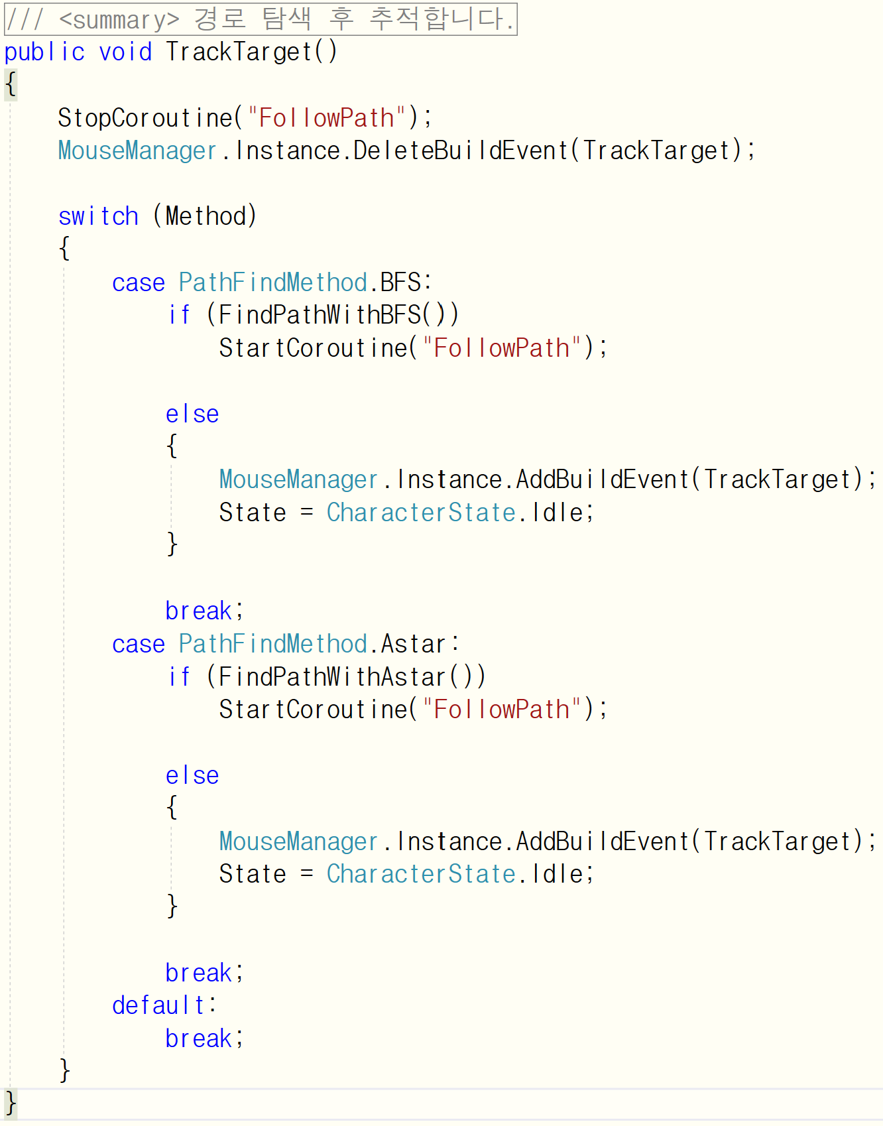
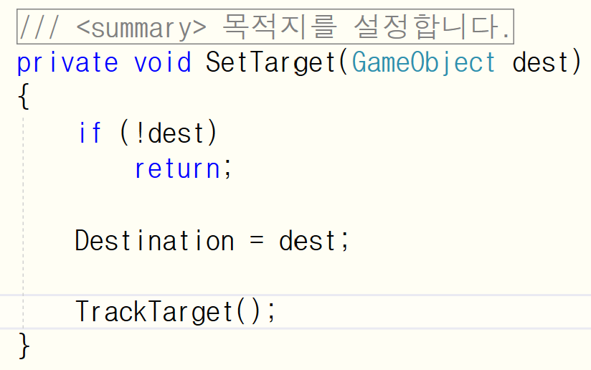
주요 코드
CharacterFSM.cs
Set -> Track Target
Register Observer
Notes:
영상에서 보신것처럼 진행되는 튜토리얼은 델리게이트 체인을 응용한 옵저버 패턴으로 구현하여 플레이어의 행동에 반응하여 진행되도록 설계했습니다.

Slide 8
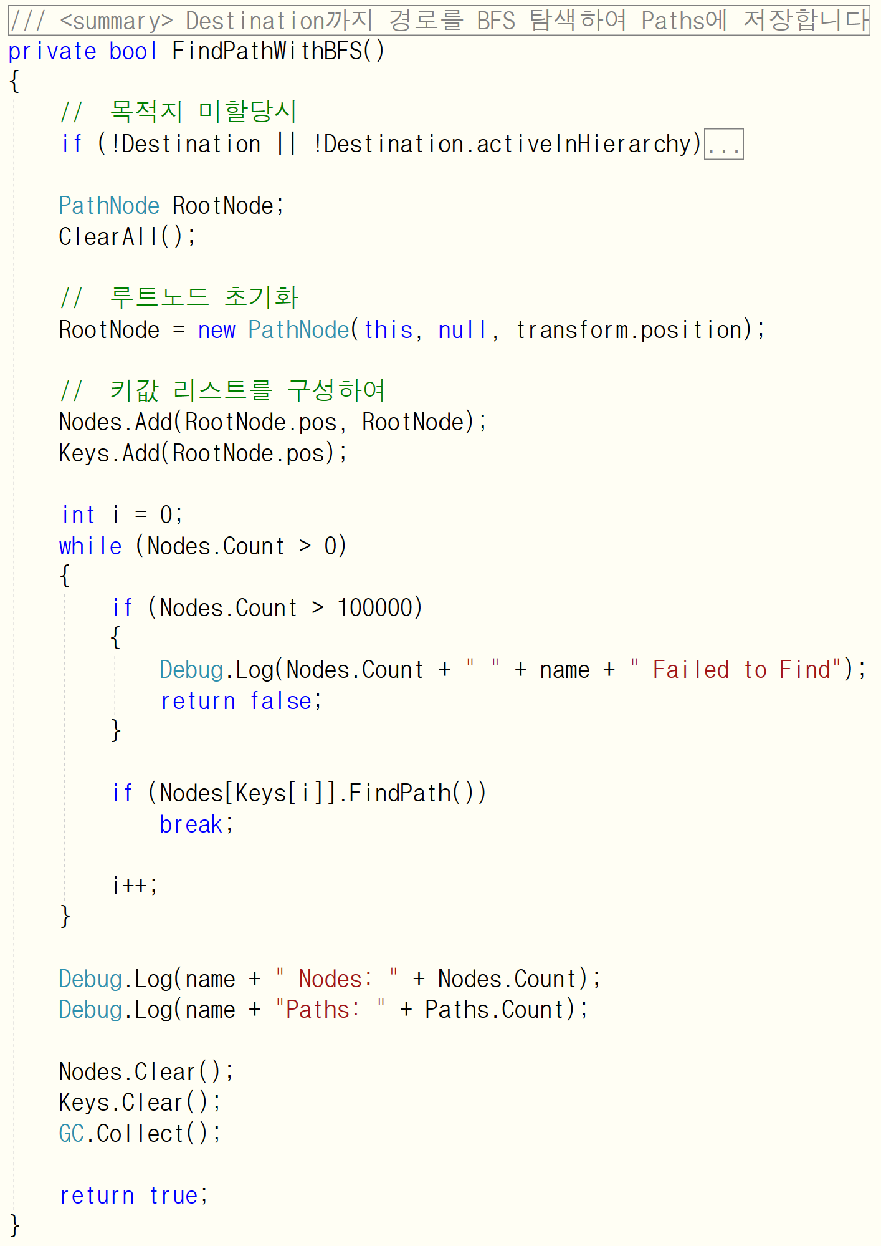
주요 코드
CharacterFSM.cs
Nodes, Keys
실패 시 처리
Notes:
영상에서 보신것처럼 진행되는 튜토리얼은 델리게이트 체인을 응용한 옵저버 패턴으로 구현하여 플레이어의 행동에 반응하여 진행되도록 설계했습니다.

Slide 9
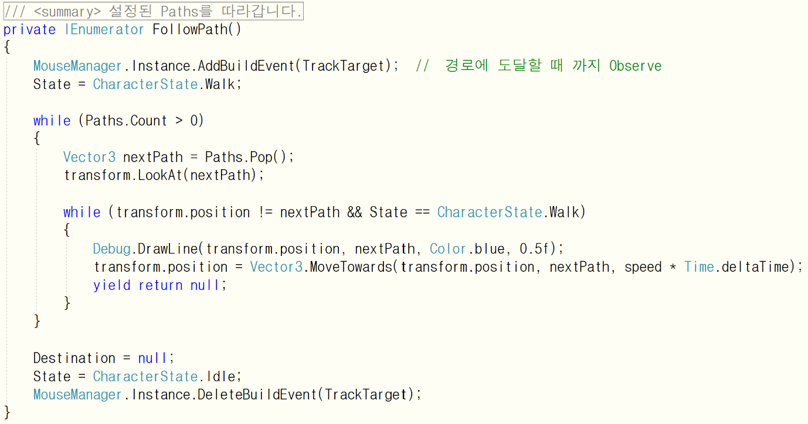
주요 코드
CharacterFSM.cs
Path Following Coroutine
with Stack
Notes:
영상에서 보신것처럼 진행되는 튜토리얼은 델리게이트 체인을 응용한 옵저버 패턴으로 구현하여 플레이어의 행동에 반응하여 진행되도록 설계했습니다.

Slide 10
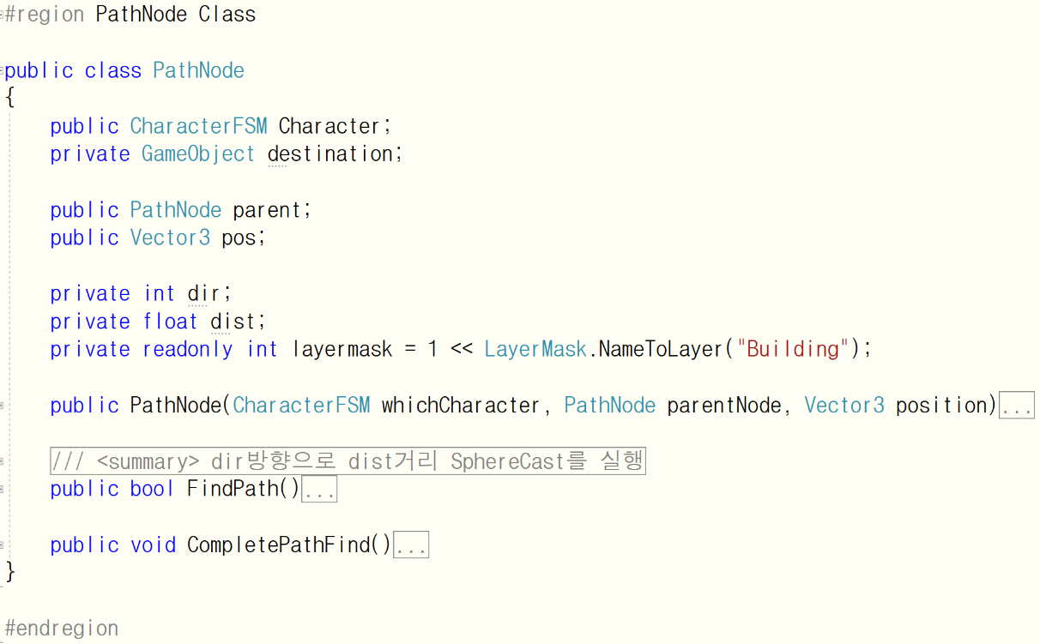
주요 코드
CharacterFSM.cs
Node Class
Notes:
영상에서 보신것처럼 진행되는 튜토리얼은 델리게이트 체인을 응용한 옵저버 패턴으로 구현하여 플레이어의 행동에 반응하여 진행되도록 설계했습니다.

Slide 11
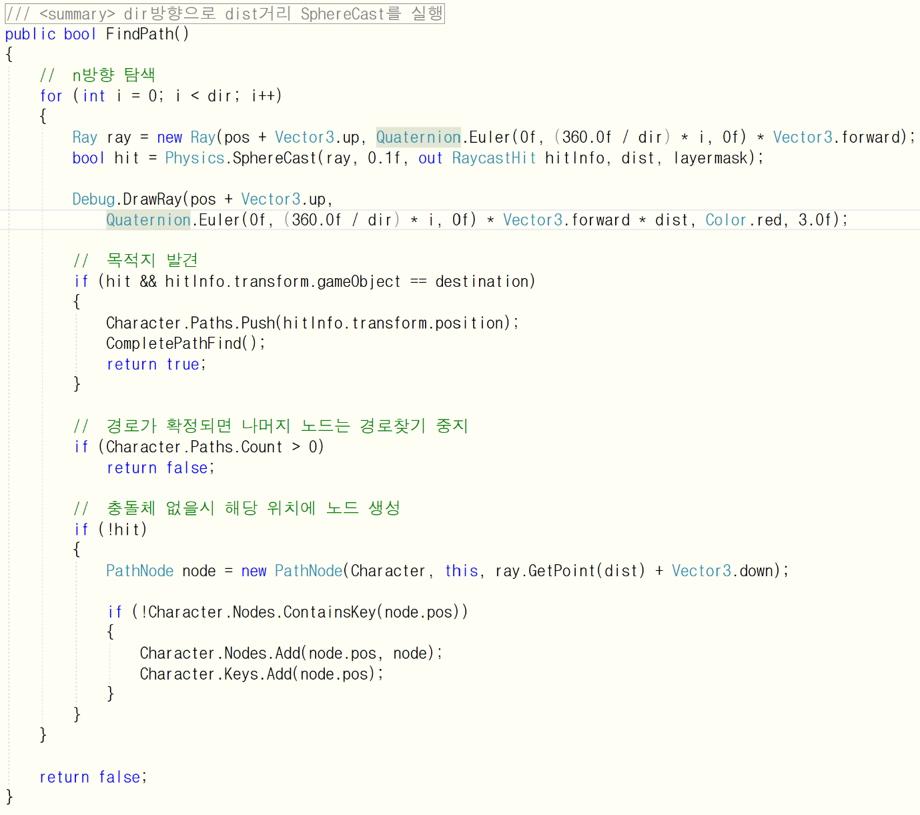
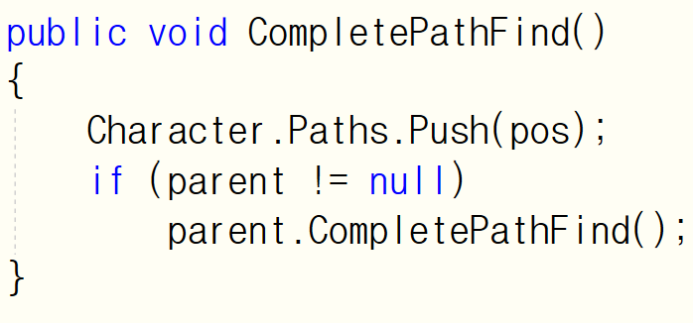
주요 코드
CharacterFSM.cs
n방향 Raycast
목표 탐지
노드 생성
Notes:
영상에서 보신것처럼 진행되는 튜토리얼은 델리게이트 체인을 응용한 옵저버 패턴으로 구현하여 플레이어의 행동에 반응하여 진행되도록 설계했습니다.

Slide 12
감사합니다
Notes:
감사합니다!

